Slide 1

Тема: «Разработка ИС
для комплексной
автоматизации
управления деятельностью
театрального учреждения».
Выполнил: ст. гр. 240
Хлапов И.
Научный руководитель:
доцент кафедры ЭВМ
Гринченко Н.Н.

Slide 2
Актуальность
1
автоматизация рутинных процессов;
сокращение время поиска информации;
хранение большого объема данных;
моментальная обработка информации.

Slide 3
Цель
2
Создать ПО которое:
увеличит эффективности работы сотрудников;
повысит производительности труда;
сделает работу с информацией легкой и простой;
обеспечит моментальный доступ к данным.

Slide 4
Задачи
3
проанализировать предметную область;
определить функции будущей системы;
разработать серверную часть;
разработать клиентскую часть;
составить необходимую документацию для работы с системой;
протестировать на работоспособность созданный программный продукт.

Slide 5
Microsoft SQl server 2012
4
простота администрирования;
быстродействие выполнение функций;
низкие требование к системе;
малозатратная для обучения сотрудников;
графические инструменты.

Slide 6
Visual Studio 2015
5
быстрая скорость создания приложений;
высокое качество создания приложений;
низкие требования разработанного приложения к системе;
большое количество компонентов.

Slide 7
Общая ER-диаграмма
6

Slide 8
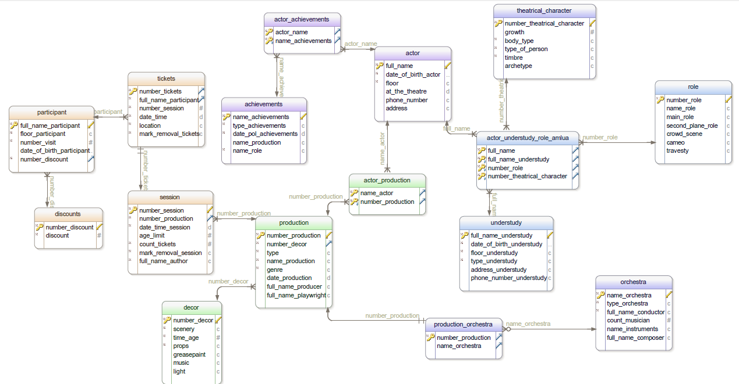
Схема данных
7

Slide 9
Общая структура ИС
8

Slide 10
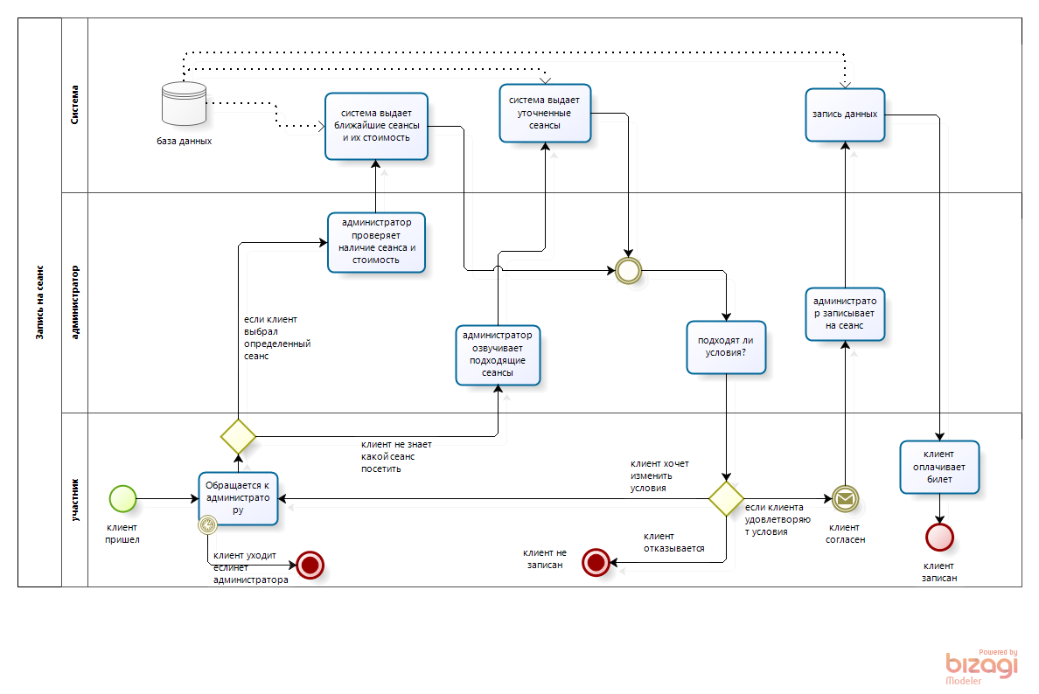
Моделирование бизнес-процесса «Запись на прием»
9

Slide 11
Дерево форм
10

Slide 12
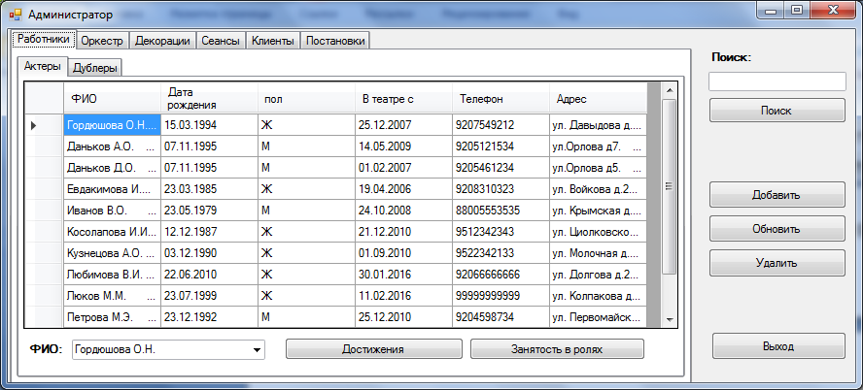
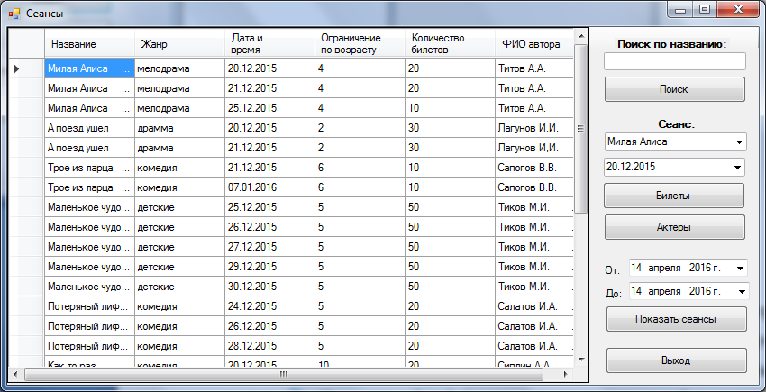
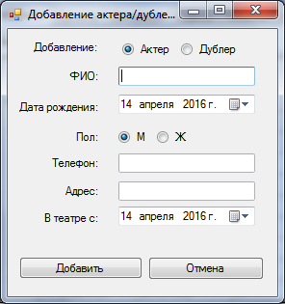
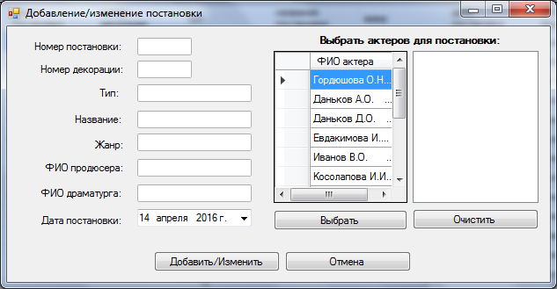
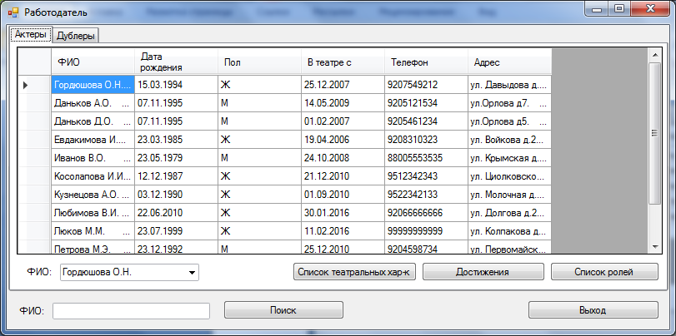
Интерфейс
11

Slide 13
Программная документация
12
руководство системного программиста;
руководство пользователя.

Slide 14
13
Спасибо за внимание!

